Slide 1
Контроль при приемке скота и предубойном содержании скота и птицы. Контроль при передаче скота на убой.

Slide 2
1.Правила сдачи животных на убой
Животные, отправляемые для убоя, подлежат в хозяйстве-поставщике ветеринарному осмотру с выборочной термометрией по усмотрению ветеринарного врача (фельдшера); на них составляют опись с указанием вида животных и номера бирки (тавра), а для животных из промышленных животноводческих комплексов указывают и номер секции откорма.

Slide 3
Не подлежат отправке на убойное предприятие животные, клинически больные бруцеллезом и туберкулезом, с неустановленным диагнозом болезни, больные незаразными болезнями, имеющие пониженную или повышенную температуру тела; птица, больная орнитозом, гриппом, Ньюкаслской болезнью.
Запрещается отправлять на убой животных, которым применяли антибиотики с лечебной и профилактической целью в течение срока, указанного в наставлениях по применению их в ветеринарии.

Slide 4
Не подлежат отправке для убоя скот в течение 30 дней, а птица - 10 дней после последнего случая скармливания им рыбы, рыбных отходов и рыбной муки.
На каждую партию животных, направляемых для убоя, выдают ветеринарное свидетельство (или справку) в установленном ветеринарным законодательством порядке, с обязательным указанием всех сведений, предусмотренных формой свидетельства, в том числе сведений о благополучии животных и местах их выхода по заразным болезням.

Slide 5
На животных, не пригодных для дальнейшего выращивания и откорма, с травматическими повреждениями, больных незаразными болезнями и имеющих нормальную температуру тела, поставщик представляет, кроме того, акт.

Slide 6
По прибытии партии убойных животных ветеринарный врач (фельдшер) мясокомбината (бойни, птицекомбината) обязан проверить правильность оформления ветеринарного свидетельства, а также соответствие указанного в ветеринарном свидетельстве количества животных с фактически доставленным, определяемым товароведом - приемщиком скота предприятия, провести их поголовный ветеринарный осмотр, а при необходимости и термометрию (поголовную или выборочную). После этого ветеринарный специалист дает указание о порядке приема животных, размещения их на базах предприятия и устанавливает ветеринарное наблюдение за этими животными.

Slide 7
Партия, в которой обнаружены животные, больные заразными болезнями, в состоянии агонии, вынужденно убитые или трупы, а также в случаях несоответствия наличия количеству голов, указанных в ветеринарном свидетельстве, карантинируется до установления диагноза или причин несоответствия, но не более трех суток.
Трупы при доставке скота автотранспортом не выгружают; их после исключения сибирской язвы микроскопическим исследованием направляют на утилизацию или уничтожают.
Трупы животных, обнаруженные в железнодорожных вагонах, после исключения сибирской язвы выгружают в местах, указанных органами Госветнадзора, силами и средствами получателя скота.

Slide 8
При сдаче-приемке скота по живой массе и качеству мяса крупный и мелкий рогатый скот, свиньи, верблюды, олени и птица должны быть направлены на убой не позднее 5 ч после приемки. Если они доставлены автотранспортом на расстояние до 100 км, не имеют признаков утомления и перед отправкой на мясокомбинат выдержаны без кормления в хозяйстве, - крупный и мелкий рогатый скот, верблюды и олени - не менее 15 ч, свиньи - не менее 5 ч, кролики - не менее 12 ч, сухопутная птица - 6 - 8 ч и водоплавающая - 4 - 6 ч. Срок предубойной выдержки животных в хозяйстве должен быть указан в товарно-транспортной накладной, а доставка на мясокомбинат произведена в день и время, указанные в согласованном графике сдачи-приемки.

Slide 9
В остальных случаях животных подвергают на мясокомбинатах предубойной выдержке, продолжительность которой составляет: для крупного и мелкого рогатого скота, оленей и верблюдов - не менее 15 ч, свиней - не менее 10 ч, кроликов - не менее 5 ч после приемки. Поение животных не ограничивают, но прекращают за 3 ч до убоя.
Птица, не прошедшая предубойной выдержки в хозяйстве, отправке на убой не подлежит.
Животных, имеющих после длительной транспортировки признаки утомления, ставят на отдых продолжительностью не менее 48 ч при нормальном поении и кормлении, а в дальнейшем с ними поступают, как указано выше.

Slide 10
Предубойная выдержка лошадей, ослов, мулов на мясокомбинате во всех случаях должна быть не менее 24 ч (до результатов маллеинизации).
Телят и поросят направляют на переработку через 6 ч после их приемки.
При сдаче-приемке скота по живой массе и упитанности как непосредственно в хозяйствах, так и на предприятиях, предубойная выдержка после доставки на предприятие должна составлять для крупного и мелкого рогатого скота, оленей, верблюдов, лошадей, мулов и ослов - не менее 24 ч, свиней - не менее 12 ч, телят и поросят - 6 ч.

Slide 11
Запрещается содержать на базе предубойного содержания животных более двухсуточного запаса отечественного скота, суточного запаса - импортного.
Животные в день убоя подлежат осмотру ветеринарным врачом (фельдшером) и по его усмотрению в зависимости от общего состояния животных проводят поголовную или выборочную термометрию.
Результаты предубойного ветеринарного осмотра и термометрии животных регистрируют в соответствующем журнале определенной формы.
При появлении больных животных или животных с повышенной или пониженной температурой в журнале указывают номера их бирок, установленный (или предполагаемый) диагноз и температуру тела. Таких животных изолируют и не допускают к убою до установления диагноза.

Slide 12
При поступлении на мясокомбинат животных с установленным диагнозом заболевания под контролем ветеринарных специалистов направляют на санитарную бойню для немедленного убоя.
Лошади, мулы и ослы перед убоем подлежат осмотру на сап и исследованию методом однократной офтальмомаллеинизации. Животные, реагирующие на маллеин, подлежат уничтожению.
Убой лошадей, ослов и мулов разрешается в общем зале предприятия, но отдельно от животных других видов.
Вывод и вывоз поступивших на убой животных с территории мясокомбинатов и птицекомбинатов запрещается.

Slide 13
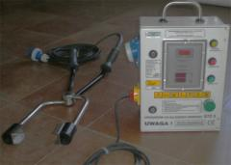

Slide 14
О всех случаях выявления перед убоем или после убоя животных, больных острозаразными болезнями, а также при установлении туберкулеза, лейкоза, цистицеркоза (финноза) или трихинеллеза ветеринарная служба предприятия обязана сообщить (в установленном порядке) ветеринарному отделу областного (краевого) Агропромышленного комитета, Госагропрому автономной республики или Главному управлению ветеринарии Госагропрома союзной республики по месту отправки животных и отправителю, а также ветеринарным органам по месту нахождения данного предприятия, а в случаях установления или подозрения на заболевания сибирской язвой, сапом, туберкулезом, бешенством, лихорадкой Ку, орнитозом, мелиоидозом, туляремией, чумой верблюдов, листериозом, лептоспирозом, ящуром, бруцеллезом, сальмонеллезом, цистицеркозом (финнозом), трихинеллезом - также и местным органам здравоохранения.

Slide 15
При поступлении для убоя животных, реагирующих при исследовании на бруцеллез или туберкулез или больных заразными болезнями (указанными выше), а также больных желудочно-кишечными болезнями, имеющих гнойные воспаления, гнойные гангренозные раны, маститы, воспаление пупка и суставов (у телят), и по другим причинам их принимают отдельно от здоровых животных и направляют на санитарную бойню. При отсутствии санитарной бойни убой их допускается в общем зале, но только после убоя здоровых животных и удаления из зала всех туш и других продуктов убоя здоровых животных. После убоя – все помещения подвергают санитарной обработке и дезинфекции.

Slide 16
2. Случаи заболевания животных
При выявлении в пути следования или во время приемки на мясокомбинате сибирской язвы в партии скота, транспортируемой на предприятие по железной дороге или автотранспортом, животных подвергают ветеринарному осмотру и поголовной термометрии. Крупный и мелкий рогатый скот, верблюдов, лошадей, оленей с нормальной температурой тела без признаков заболевания карантинируют, вводят им противосибиреязвенную сыворотку в профилактической дозе и устанавливают за ними ветеринарное наблюдение с ежедневной термометрией по усмотрению ветеринарного врача. По истечении трех дней после иммунизации карантинированный скот поголовно термометрируют и животных с нормальной температурой тела направляют на санитарную бойню для убоя. Свиней без клинических признаков заболевания с нормальной температурой тела направляют на санитарную бойню для убоя.
Животных всех видов, имеющих клинические признаки заболевания, немедленно помещают в изолятор, где подвергают лечению. По истечении 14 дней после начала лечения и при наличии нормальной температуры тела их направляют на санитарную бойню для убоя.

Slide 17
В случае заболевания крупного рогатого скота эмфизематозным карбункулом или падежа животных от этой болезни все животные этой партии подлежат ветеринарному осмотру. Животных с нормальной температурой и без клинических признаков заболевания направляют для немедленного убоя отдельной партией, а больных изолируют и подвергают лечению. Выздоровевших животных выдерживают 14 дней с момента установления нормальной температуры, а затем направляют на убой.

Slide 18
При обнаружении в партии животных, сдаваемых на убой, больных или подозрительных по заболеванию ящуром, всю партию животных немедленно направляют для убоя на санитарную бойню. При невозможности переработать этот скот на санитарной бойне убой производят в общем убойном цехе.
В случае доставки на мясокомбинат животных, переболевших ящуром и отправленных из хозяйств в первые 3 мес. после снятия карантина с хозяйства, а также животных, привитых против ящура инактивированной вакциной и направляемых на убой в течение 21 дня после вакцинации, их принимают и направляют на убой также отдельной партией.

Slide 19
Животных, покусанных бешеными животными, немедленно направляют на убой.
Не допускается использовать в пищу мясо всех видов домашних и промысловых (диких) животных, погибших при пожаре, транспортных происшествиях и др., убитых молнией, электрическим током, замерзших, утонувших и т.д. Трупы таких животных подлежат утилизации или по разрешению ветеринарного врача (если они не подверглись разложению) могут быть допущены после проварки в корм свиньям или птице, а также в сыром или проваренном виде в корм зверям, содержащимся в питомнике, но после обязательного бактериологического исследования на наличие сальмонелл и при необходимости на наличие возбудителей других инфекционных и инвазионных заболеваний, представляющих опасность для животных.

Slide 20
3. Подготовка животных для транспортирования сдача на мясокомбинат
основными факторами, отрицательно влияющими на организм животного до отгрузки, могут быть неправильные и лишние перегоны, болевые ощущения от травмирования, мечение перед отправкой, смешивание животных из разных станков. У накормленных животных вследствие беспокойства в дороге нарушается пищеварение.

Slide 21
При перевозке животные, попадая в необычные условия, претерпевают не только физическую, но и психологическую напряженность, что является причиной их стрессового состояния. На возникновение стресса существенно влияют перегрузки от воздействия инерционных сил, вибрации и температура окружающей среды. При транспортировании ухудшается качество мяса и шкур, снижается масса, иногда животные гибнут. Чем длиннее расстояние от хозяйства до мясокомбината, тем больше потери массы животных. Основной задачей при транспортировании животных является доставка животных от места откорма до пункта промышленной переработки с минимальными потерями массы.

Slide 22
В одну автомашину или вагон погружают животных одного вида, однородных по полу и возрасту. При длительных перевозках железнодорожным и водным транспор­том в хозяйстве каждую группу отобранных животных следует содержать отдельно в условиях и на рационе, близких к тем, что будут в вагоне (судне), не менее 3 сут. За это время животные привыкнут друг к другу, адаптируются. Все это позволит при транспортировке предупредить отрицательные стрессовые явления, травмы, потери живой массы и упитанности.

Slide 23
В жаркую погоду, если температура превышает 30°С, перевозка свиней автотранспортом рекомендуется только с разрешения ветеринарного врача. Погрузка свиней в железнодорожные вагоны не разрешается при температуре ниже -25°С и выше 25°С, если масса одного животного превышает 100 кг.
У лошадей перед отправкой снимают подковы. Крупный рогатый скот, свиньи, лошади, отправляемые на мясокомбинаты, бойни и убойные пункты должны быть забиркованы. На животных составляют опись, в которой отмечены вид животных и номер бирки (тавро).

Slide 24
При перевозке животных железнодорожным транспортом, а также при перегоне скота свыше 1 сут. ведут путевой журнал.
Вывоз животных разрешен только из мест, благополучных в отношении инфекционных заболеваний и не находящихся в карантине. В исключительных случаях животных, положительно реагирующих при исследовании на бруцеллез и туберкулез, больных чумой (классической) свиней и другими болезнями, мясо которых после проведения ветсанэкспертизы допускается к употреблению в пищу, можно отправлять на мясокомбинаты только по специальному в каждом отдельном случае разрешению. Выдавать разрешение имеют право ветеринарный отдел области (края), республики. Эти учреждения устанавливают порядок перевозки и соответствующие ветеринарно-санитарные меры, которые необходимо соблюдать во время транспортирования животных.

Slide 25
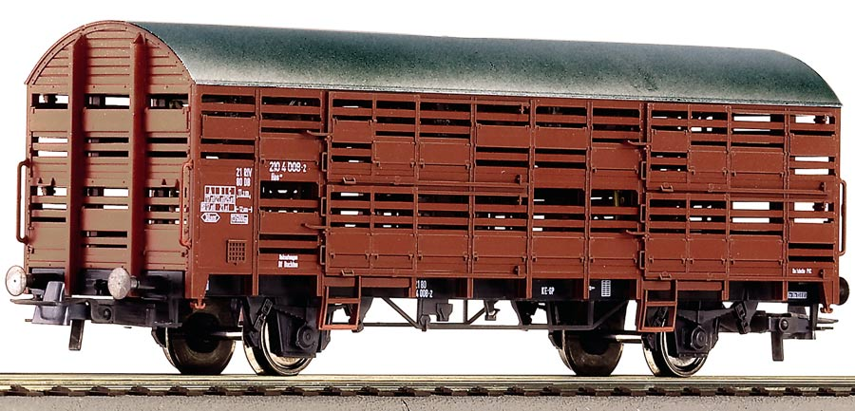

Slide 26
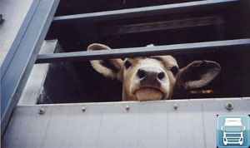

Slide 27
Автомобильный транспорт эффективнее железнодорожного при перевозке крупного рогатого скота на расстояние до 200 км, мелкого рогатого скота — до 300 км, свиней — до 500 км. При автомобильных перевозках скот доставляют в 2-3 раза быстрее по сравнению с железнодорожным транспортом. Животных можно доставлять от откормочного пункта непосредственно на мясокомбинат. Для перевозки животных используют специализированные и приспособленные для этой цели бортовые грузовые автомобили.

Slide 28
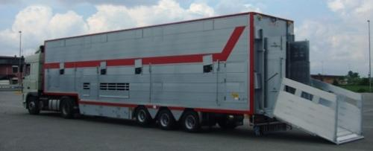

Slide 29
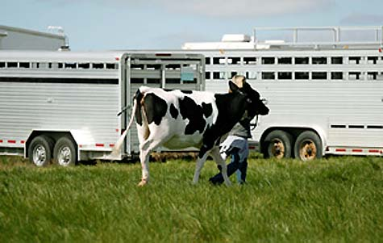

Slide 30
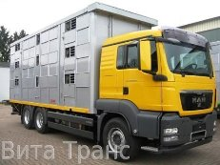

Slide 31
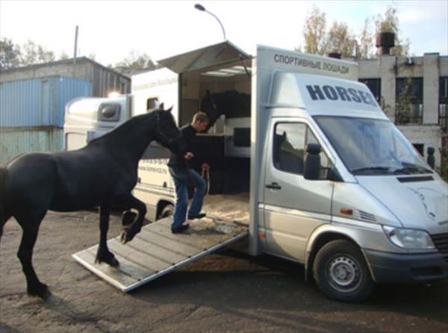

Slide 32
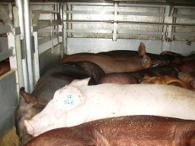

Slide 33
Специализированные машины предусмотрены для транспортирования крупного и мелкого рогатого скота, лошадей и свиней. Салон для животных имеет крышу, снабжен трапами для погрузки и выгрузки. В специализированных двухосных полуприцепах можно перевозить 12-16 голов крупного рогатого скота, или 30-50 голов молодняка, или 50-55 свиней со средней массой одного животного 100 кг, или 80-90 овец.

Slide 34
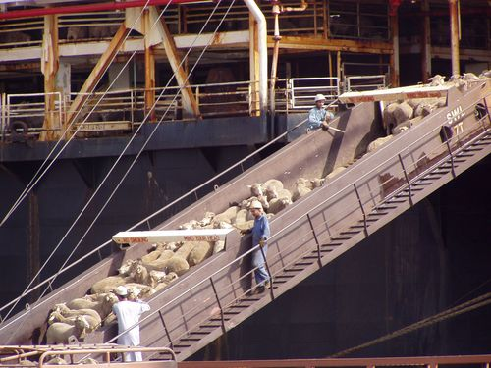

Slide 35
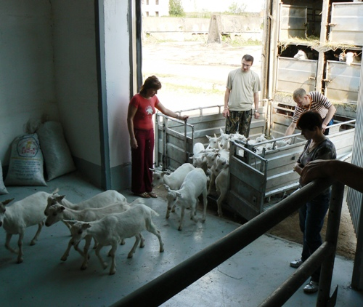

Slide 36
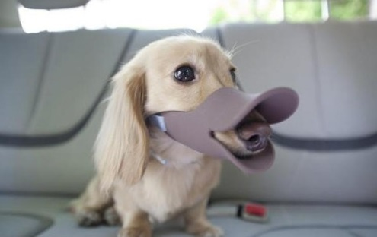
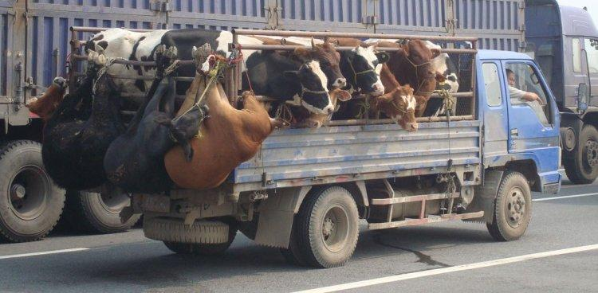

Slide 37
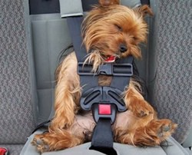
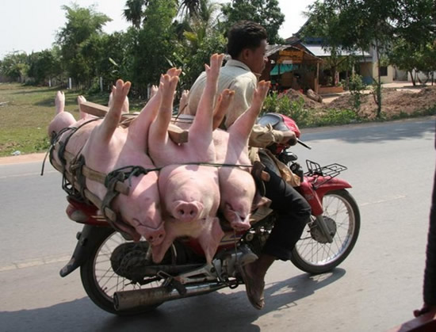

Slide 38
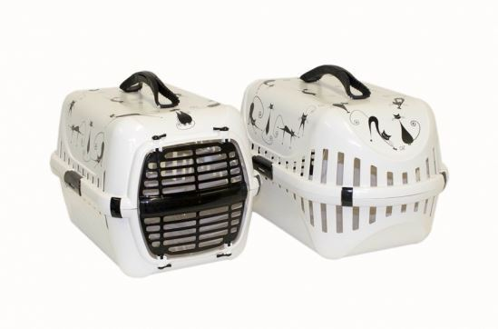
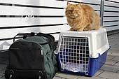

Slide 39
